Slide 1



Slide 2


শিক্ষক পরিচিতি
মোহাম্মদ ইসমাইল হোসেন
সহকারী মৌলভী
মানিককাঠী বালিকা দাখিল মাদ্‌রাসা।
বাবুগঞ্জ , বরিশাল ।
মোবাইলঃ 01728872144
Email:mdhasansagir@gmail.com

Slide 3
পাঠ শিরনাম
শ্রেনীঃ ষষ্ট
বিষয় ;আরবী ২য় প্ত্র
অধ্যায় ; প্রথম
সময় ৪০ মিনিট

Slide 4
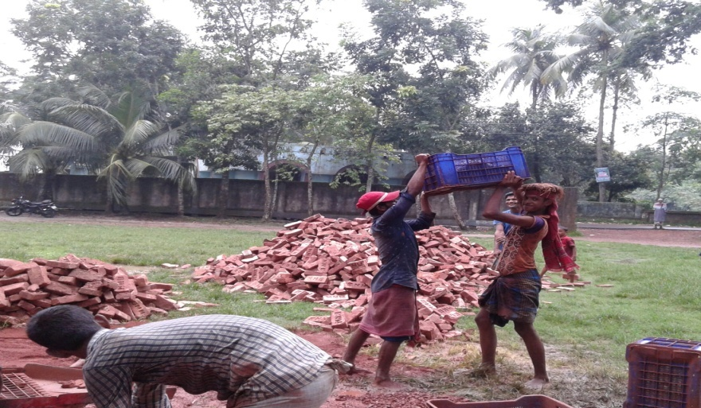
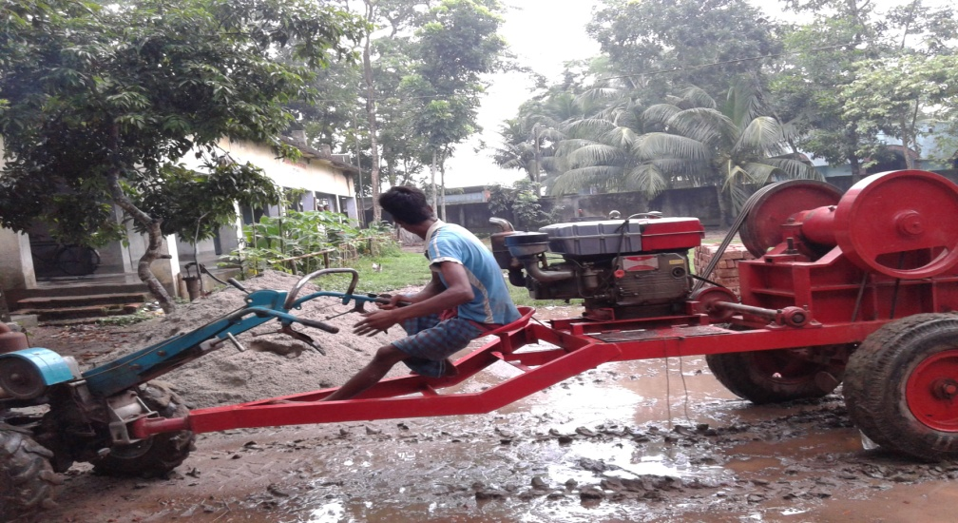
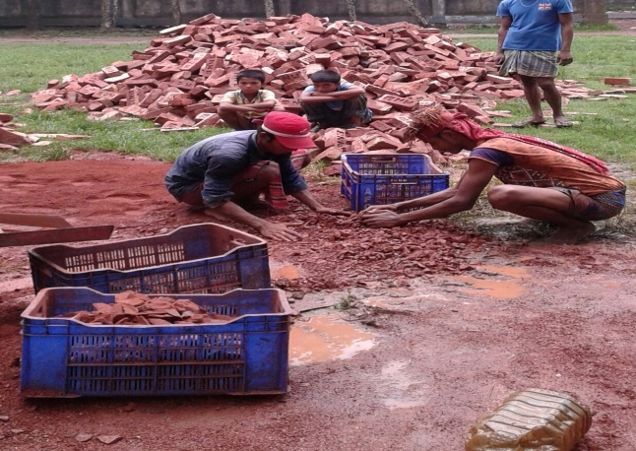
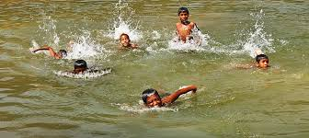
এই ছবিগুলিতে কি দেখা যায়
কাজ ক রিতেছে
কাজ ক রিতেছে
কাজ ক রিতেছে
সাঁতার কাটিতেছে

Slide 5
শিখন ফল
এই পাঠ শেষে শিক্ষাথীরা ماضى استمرارى এর গঠন প্রনালীর শিখতে পারবে ।
فعل ماضي কাকে বলে তা বলতে পারবে ।
فعل مضارع কাকে বলে তা জানতে পারবে ।

Slide 6
অতীতে চলীয়া কাজ ছিল সদা ছিল জারী, জানিও উহার নাম ماضى استمرارى ।
فعل مضارع আগে كان জুড়ে দিলে ,
استمرارى ছিগা তব অনায়াসে মিলে। মাজীর ছিগার মত كان এর আকার, ,চোদ্দটি ছিগাতে كان হবে রুপান্তর ।
ماضى استمرارى এর গঠন প্রনালীর চ ন্দ

Slide 7
كان يفعل
كانا يفعلان
كانوا يفعلون
كانت تفعل
كانتا تفعلان
كن يفعلن
بحث اثبات فعل ماضى استمرارى معروف

Slide 8
كنت تفعل
كنتما تفعلان
كنتم تفعلون
كنت تفعلين
كنتما تفعلان
كنتن تفعلن
كنت افعل
كنا نفعل

Slide 9
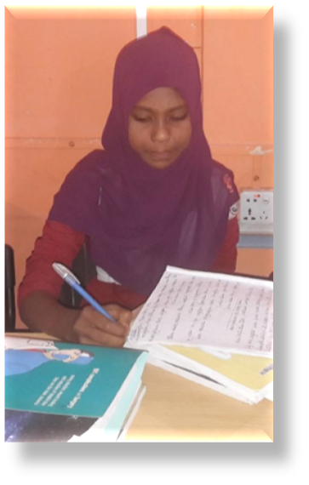
একক কাজ
كان মুলে কি ছিল?
সময় ৩ মিনিট

Slide 10
মিলিয়ে নাও
كان মুলে كون ছিল او وটি হরকত বিশিষ্ট তার পূবে বনে যবর রয়েছে , তাই واو কে الف দ্বারা পরিবতন করে كان হইয়াছে। এই নিয়মেكانتا পযন্ত تعليل হইবে।

Slide 11
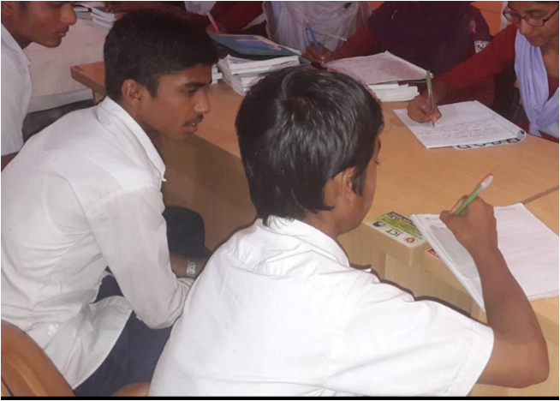
জোড়ায় কাজ
كن মূলে কী ছিল?
সময় ৫ মিনিট

Slide 12
মিলিয়ে নাও
كن মূলত كون ছিল, واوহরকত বিশিষ্ট তার পূবের অক্ষরটিতে যবর আছে তাই واوটিالف হয়েছে ফলে كائن হয়েছে, এখন الفএবং لامএ দুটি সাকিন একত্রিত হওয়ায় الفবিলুপ্ত হয়েছে ,كن হলো, এখন পূব واو ছিল তা বুজানের জন্য পেশ দেওয়া হয়ে, كن হয়েছে।

Slide 13
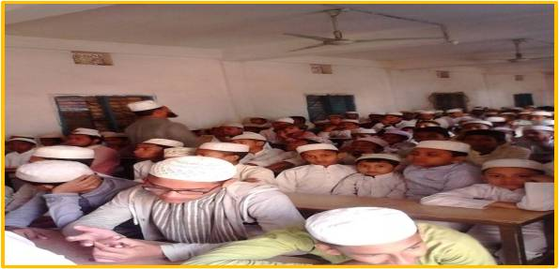
দলীয় কাজ
بحث ماضى استمرارى مثبت معروف এর রুপান্তর কর ?
সময় ৫ মিনিট

Slide 14
মূল্যয়ন
অতীত কালে কোন কাজ করা বা হওয়া ,খাওয়া ,যাওয়া, ইত্যাদি বুজায় তাকে فعل ماضيবলে।
বতমান ও ভবিষ্যত কালে কোন কাজ করতেছিল বা হচ্ছিল বুজায় তাকে فعل مضارعবলে।

Slide 15
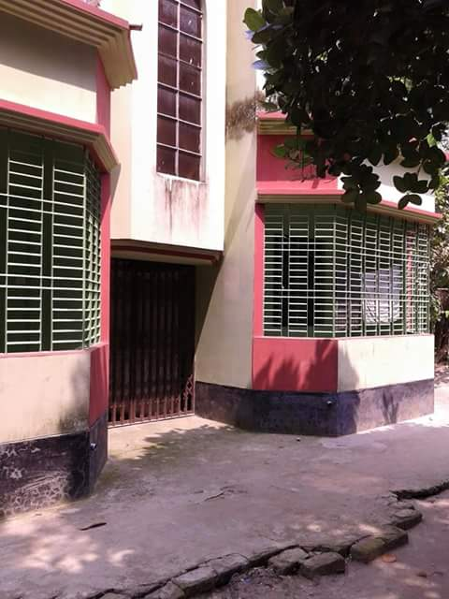
বাড়ির কাজ
ماضي استمراريগঠন প্রনালী খাতায় লিখে আনবে

Slide 16
ধন্যবাদ

